Slide 1
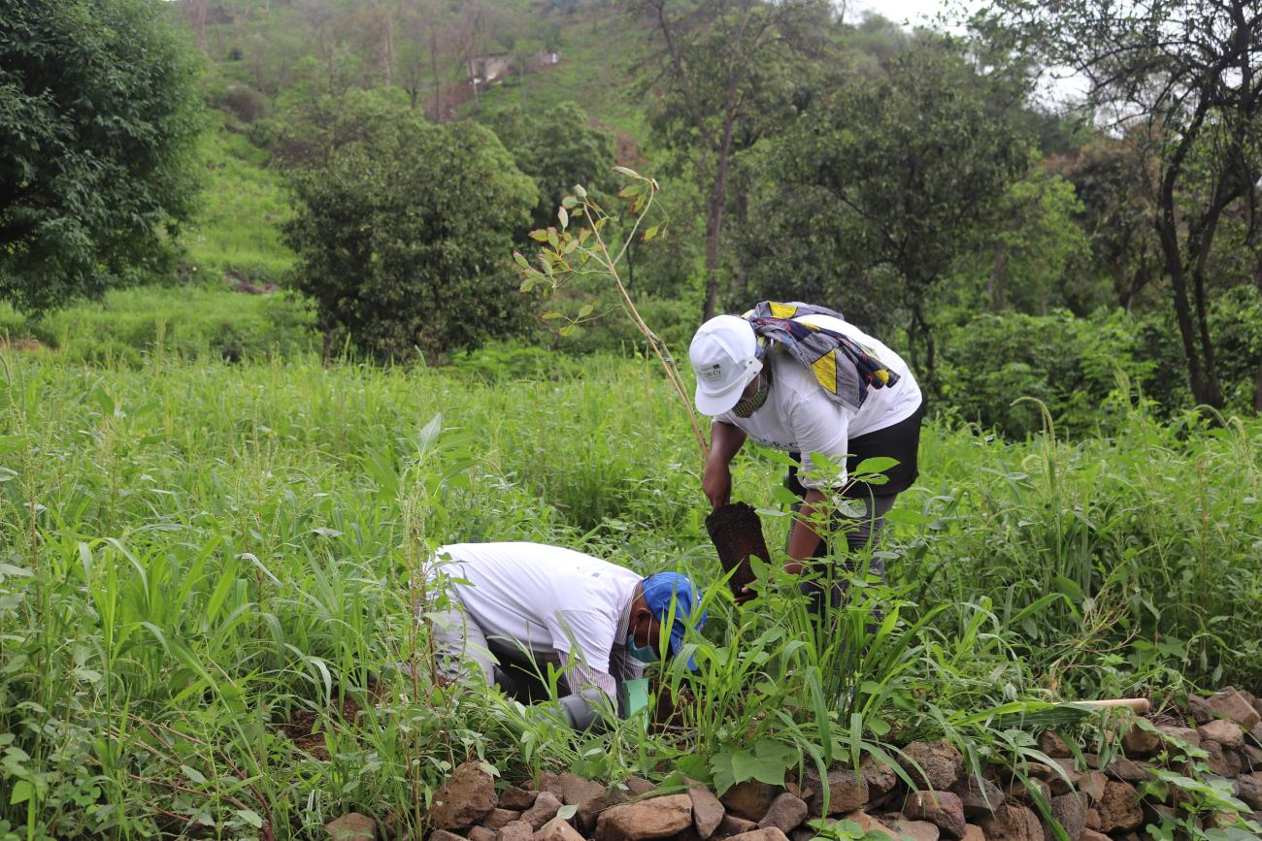
Participação das Mulheres e dos Jovens no Processo de Construção de Resiliência aos Efeitos das Mudanças Climáticas

Slide 2
Ação Climática / Mulheres e Jovens
A ação climática deve considerar as especificidades dos jovens e as desigualdades que ocorrem por questões de gênero, considerando as consequências sociais e econômicas, bem como implicações políticas e culturais nas respostas às mudanças climáticas inerentes a esses grupos.
As desigualdades levam a um sofrimento desproporcional aos efeitos das mudanças climáticas. Por isso, torna-se importante que na ação climática seja integrado Mulheres e Jovens para poder garantir a inclusão de diferentes especificidades realidades e vulnerabilidades
Notes:
Se refere a observar, analisar e promover transformações para combater as desigualdades e iniquidades na condição, na construção de papéis e posição de mulheres e homens na sociedade19. A ação climática deve considerar as desigualdades que ocorrem por questões de gênero e que têm consequências sociais e econômicas, bem como implicações políticas e culturais para as pessoas e suas respostas às mudanças climáticas. Essas desigualdades levam a um sofrimento desproporcional aos efeitos das mudanças climáticas. Por isso, torna-se importante que na ação climática se integre o componente de gênero para poder garantir a inclusão de diferentes realidades e vulnerabilidades

Slide 3
Ação Climática: Porque priorizar Mulheres e Jovens?
A cultura do Patriciado reflete na definição de regras e politicas injustas para as mulheres que é agudizada em situações de catástrofes e crises naturais
As mulheres tem um papel fundamental como agentes de mudança das relações desiguais de poder que envolvem género.

Slide 4
Ação Climática: Porque priorizar Mulheres e Jovens?
Os jovens são sujeitos importantes para inovação e impulso das mudanças no mundo inteiro, e herdarão um planeta que enfrenta mudanças climáticas irreversíveis e destruição ambiental que resultam das ações de antigas e atuais gerações.

Slide 5
Ação Climática: Porque priorizar Mulheres e Jovens?
Representam a maioria da população em muitos países pobres, e geralmente enfrentam elevados níveis de desemprego e marginalização.
As mulheres jovens, particularmente as que vivem em situação de pobreza, geralmente sofrem violência, discriminação e violações dos seus direitos sexuais e reprodutivos, o que mina seus direitos e dignidade.
Notes:
As mulheres tem menos acesso a terra
ABC de g

Slide 6
Impacto Diferenciada
Empobrecimento do solo e falta de Agua, Produtividade Baixa
Degradação da qualidade da água
Conflito entre os utilizadores sectoriais
Maior uso de recursos Naturais (Inertes, Lenha);
Notes:
Maior insegurança alimentar pode levar à migração e abandono das comunidades rurais;

Slide 7
Quatro prioridades de ação
Compreender o risco de desastre (Conhecimento)
Fortalecer a governança do risco de desastres (Governança)
Investir na redução do risco de desastres para resiliência (Financiamento)
Melhorar o planeamento para casos de desastres, a fim de fornecer uma resposta eficaz e “reconstruir melhor” nas áreas de recuperação, reabilitação e reconstrução (Preparação).

Slide 8
Aspectos a serem considerados para que a redução do risco de desastres seja mais inclusiva e equitativa
Reconhecer e valorizar o conhecimento, experiência e papel das mulheres no planeamento da redução do risco de desastres, como agentes de mudança e não como vítimas.
Desenvolver diretrizes, kits de ferramentas e boas práticas para que governos e organizações integrem uma perspetiva de gênero em seus planos, políticas e programas de risco de desastres.
Sensibilizar a população sobre como os impactos causados por desastres não são neutros e afetam desproporcionalmente as mulheres, destacando a importância de trabalharem juntos na redução do risco de desastres.

Slide 9
Boas Párticas Cabo Verde
Mulheres de Gouveia e Ribeira das Parta
Projeto de proteção das tartarugas marinhas
Projeto Reflor
Plano de Ação para resiliência aos efeitos das Mudanças Climaticas

Slide 10
PRINCIPAIS FUNÇÕES PARLAMENTARES
LEGISLAÇÃO
Identificar e comparar leis
Coletar informações e realizar avaliações das vulnerabilidades
Incentivar a criação de um grupo parlamentar multipartidário

Slide 11
PRINCIPAIS FUNÇÕES PARLAMENTARES
SUPERVISÃO PARLAMENTAR
Mecanismos de monitoramento
Mecanismos de prestação de contas
Capacitação e diálogo com as partes interessadas
ORÇAMENTO
Definir alocações orçamentárias
Identificar os diferentes tipos de financiamento de risco

Slide 12
Construções de alianças
Que Alianças podemos construir para promover uma maior participação das Mulheres e dos Jovens na construção de resiliências ?

Slide 13
Muito OBRIGADA
Nada por nós Sem Nós

